Slide 1
HTML/CSS

Slide 2
1. 개발환경 셋팅

Slide 3
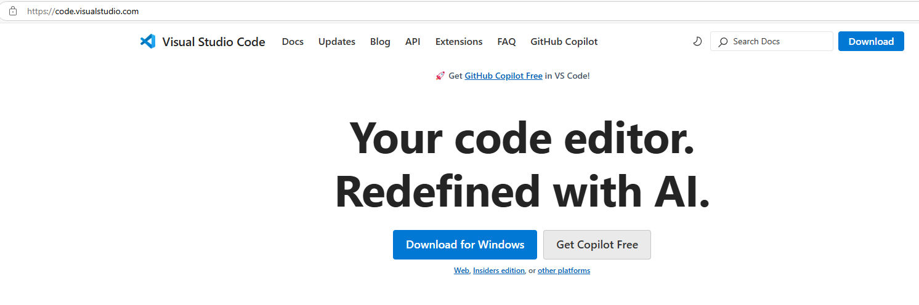
1. Visual Studio Code 설치
google.com 접속
vscode 검색
Visual Studio Code 클릭

Slide 4
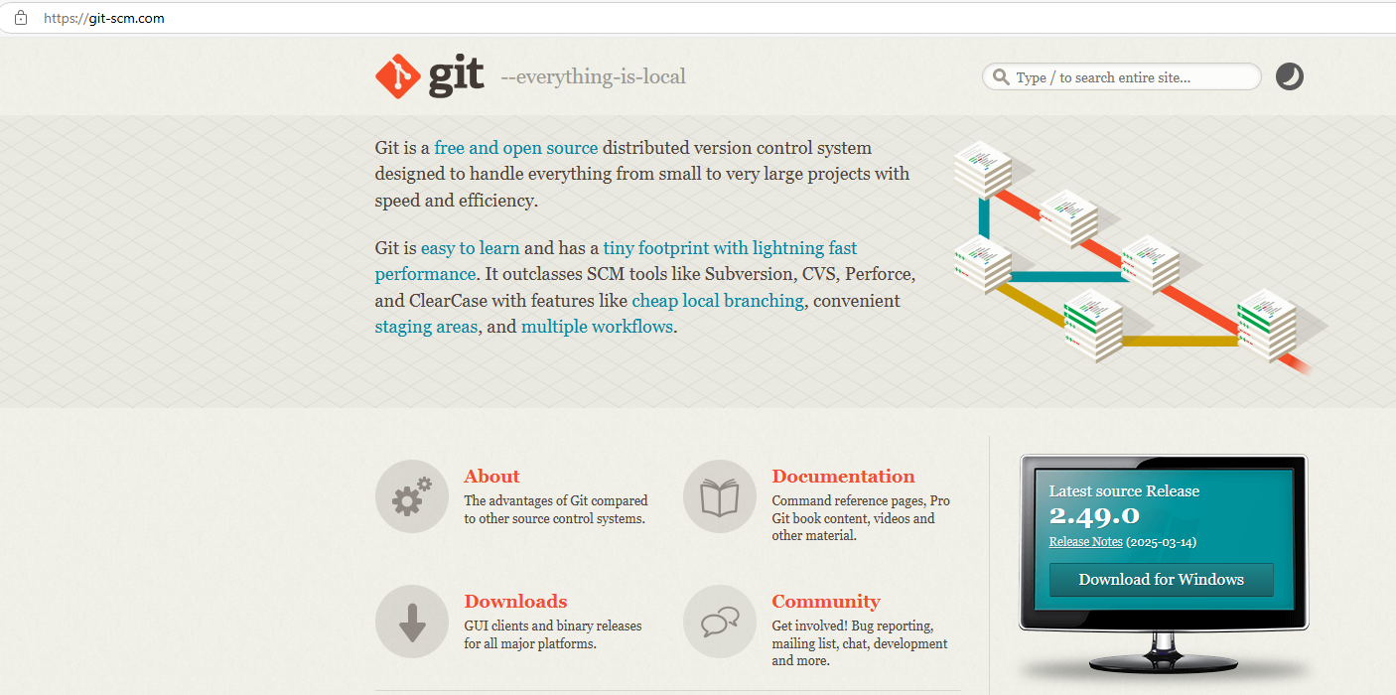
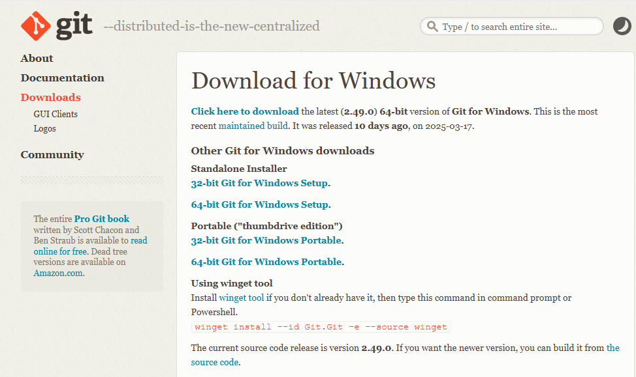
2. Git bash 설치
google.com 접속
git 검색
git-scm.com 접속
Download 클릭
Click here to download 클릭하여 다운로드
기본값으로 설치

Slide 5
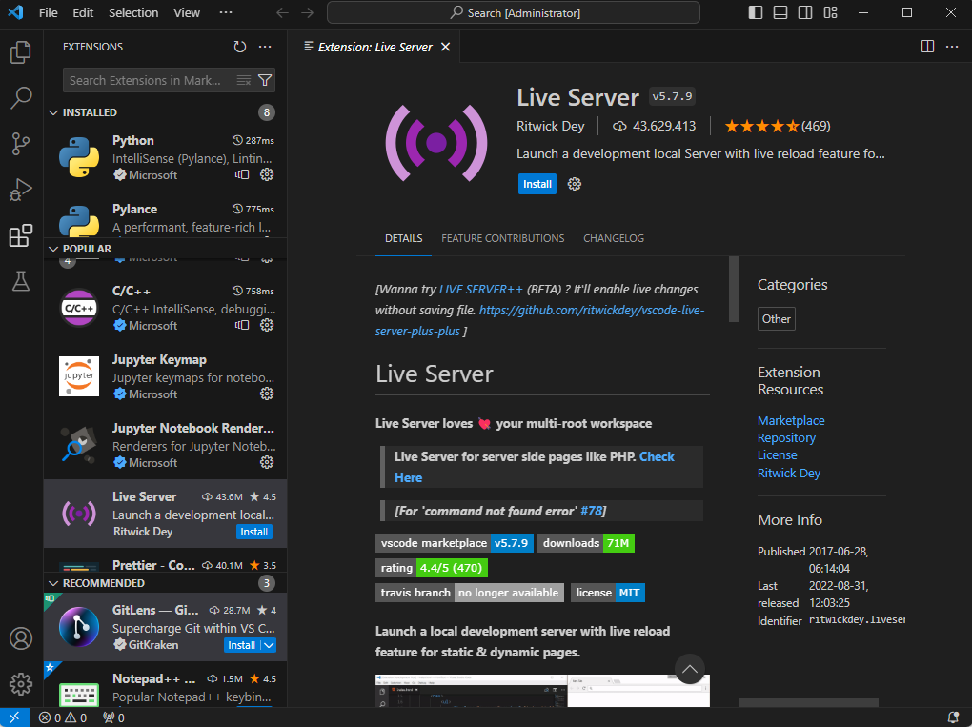
3. Visual Studio Code 실행 후 Extensions(확장) 클릭
아래 목록을 검색 후 Install
Live Server
GitLens
Git History

Slide 6
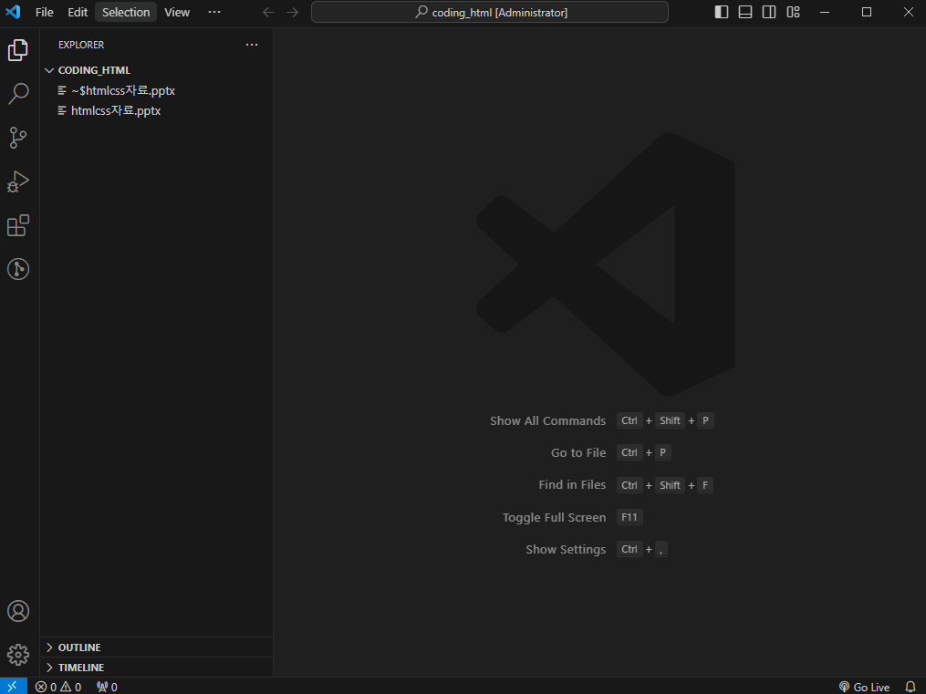
4. html 실행
바탕화면에 my_html 폴더 생성
생성한 폴더를 Visual Studio Code에 드래그해서 갖다놓기
왼쪽 공간을 우클릭 후
index.html 이름으로 파일생성
파일에서 ! 누르고 Tab키를 눌러 자동완성
<body> 다음 줄에 Hello HTML 작성
오른쪽 하단에 Go Live 클릭
작성한 웹페이지가 실행되는 것을 확인

Slide 7
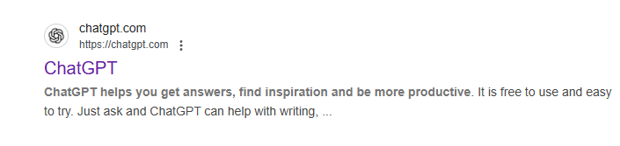
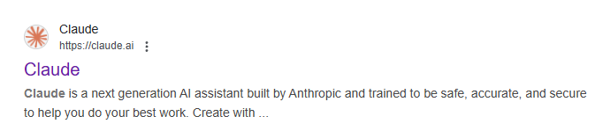
5. ChatGPT 가입 및 로그인
구글에 chatgpt 검색
chatgpt.com 입장
회원가입/로그인 - 주의 : 구글 등 연동 가입 시 해당 사이트(구글) 이메일에서 본인인증이 진행되지 않으면 이용 불가
claude, gemini, grok 을 사용해도 무방

Slide 8
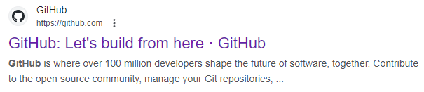
6. GitHub 가입 및 로그인
git : 소스코드 형상관리
github : git을 업로드할 수 있는 형상관리 사이트
➔ git init
➔ git config user.name “깃허브 이름”
➔ git config user.email “깃허브 이메일”
➔ git remote add origin 깃허브 저장주소
➔ git add .
➔ git commit –m “저장 메모 내용”
➔ git push –u origin master
➔ git pull origin master

Slide 9
2. HTML 기초

Slide 10
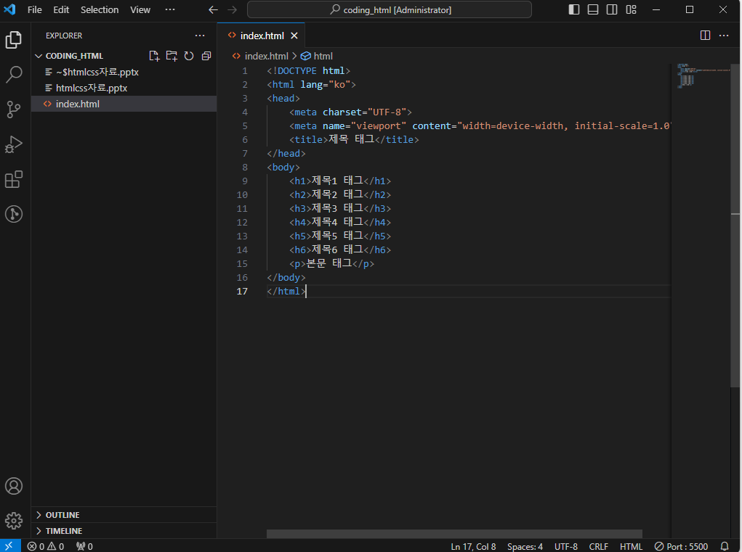
HTML 기초
HTML은 태그를 기반으로 되어있다.
여는 태그와 닫는 태그 사이에 코드를 작성한다. (닫는 태그가 없는 경우도 있음)
<title> : 여는 태그
</title> : 닫는 태그
<p></p> : paragraph 본문글 태그
<h1></h1> : heading 제목글1 태그
<h2></h2> : heading 제목글2 태그
<h3></h3> : heading 제목글3 태그
<h4></h4> : heading 제목글4 태그
<h5></h5> : heading 제목글5 태그
<h6></h6> : heading 제목글6 태그
<br> : 줄바꿈

Slide 11
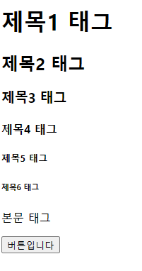
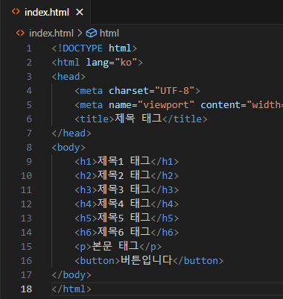
HTML 기초
<button></button> : 버튼 태그
<button>버튼입니다</button>
을 그 다음줄에 입력해보자
<결과>
<코드>

Slide 12
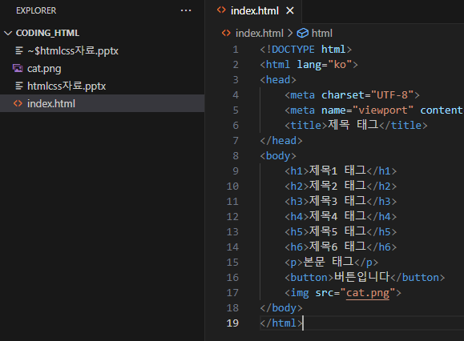
HTML 기초
태그별로 각기 다른 속성들을 갖고 있다.
<img> : 이미지 태그
<img src=“”> : 이미지 태그의 src 속성
웹사이트에서 이미지를 하나 다운로드 받고
왼쪽 폴더창에 넣은 후
이미지 이름을 <img src=“”> 의 큰따옴표 사이에 입력해보자

Slide 13
HTML 기초
<a></a> : 링크 태그(anchor)
href 속성을 집어넣어 해당 글자를 클릭하면 그 페이지로 이동하게 해준다
(태그마다 적을 수 있는 속성이 다르다)
<a href="https://www.naver.com/">네이버</a>
<a href="https://www.google.com/">구글</a>

Slide 14
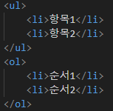

HTML 기초
<ul></ul> : 리스트 태그 (unordered list, 순서없는 리스트)
<ol></ol> : 리스트 태그 (ordered list, 순서있는 리스트)
<li></li> : 리스트 아이템 태그 (list item, 리스트 태그 안에 들어가는 태그)
<ul>
<li>항목1</li>
<li>항목2</li>
</ul>
<ol>
<li>항목1</li>
<li>항목2</li>
</ol>
태그 안에 태그를 넣을 수 있다.
<코드>
<결과>

Slide 15

HTML 기초
태그 안에 태그 넣기
이미지를 클릭하면 구글로 이동하게 하고 싶다?
<a href=“https://www.google.com/”><img src=“이미지”></a>
태그 안에 태그를 넣어준다.

Slide 16
HTML 기초
모든 HTML 태그에는 style 이라는 꾸미기 속성이 있다.
img태그에 style=“” 속성을 추가하여
width:150px; height:150px;
을 입력해서 크기를 조정보자.
제목 태그에 style=“” 속성을 추가하여
font-size: 28px; 를 입력해서 글자크기를 조정해보자.
font-family: ‘궁서체’ 를 입력해서 폰트종류를 바꿔보자.
color: purple; 을 입력해서 글자색을 바꿔보자.
letter-spacing: 1px; 을 입력해서 자간(글자간격)을 조정해보자.

Slide 17
HTML 기초
본문 태그에 일부 글자만 <span></span> 태그로 감싸서
<span> 태그에 style=“” 속성을 주면 감싼 글자만 속성이 적용된다.
<span></span> : 글자에 속성을 지정하기 위한 역할이 없는 태그
<p><span style=“”>안녕<span> 하세요<p>
font-weight: 900; 을 주면 굵은 글씨로 바뀐다.

Slide 18
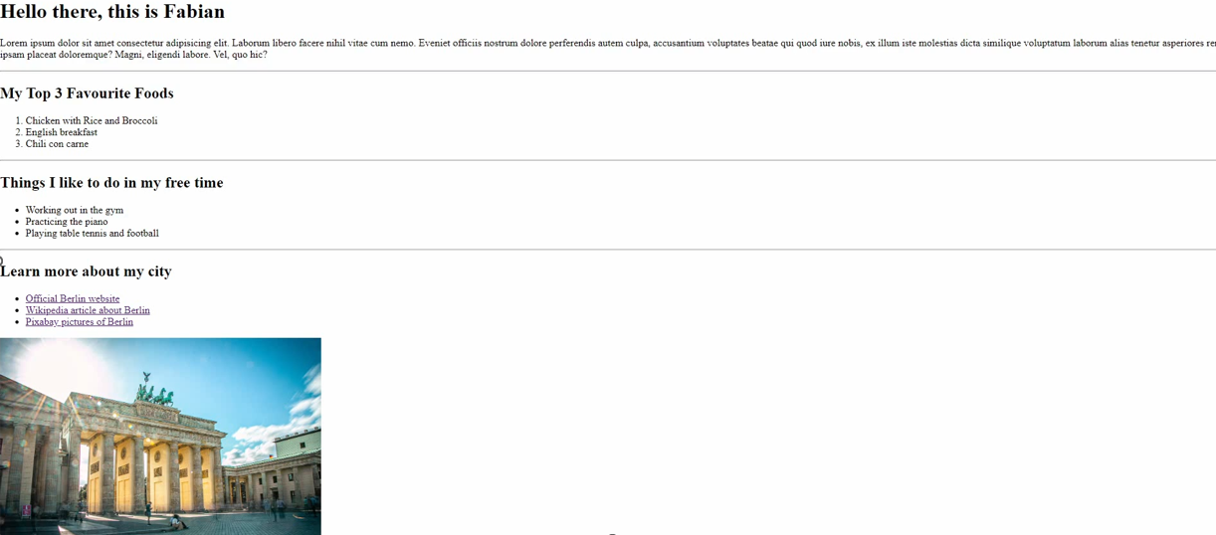
HTML 기초

Slide 19
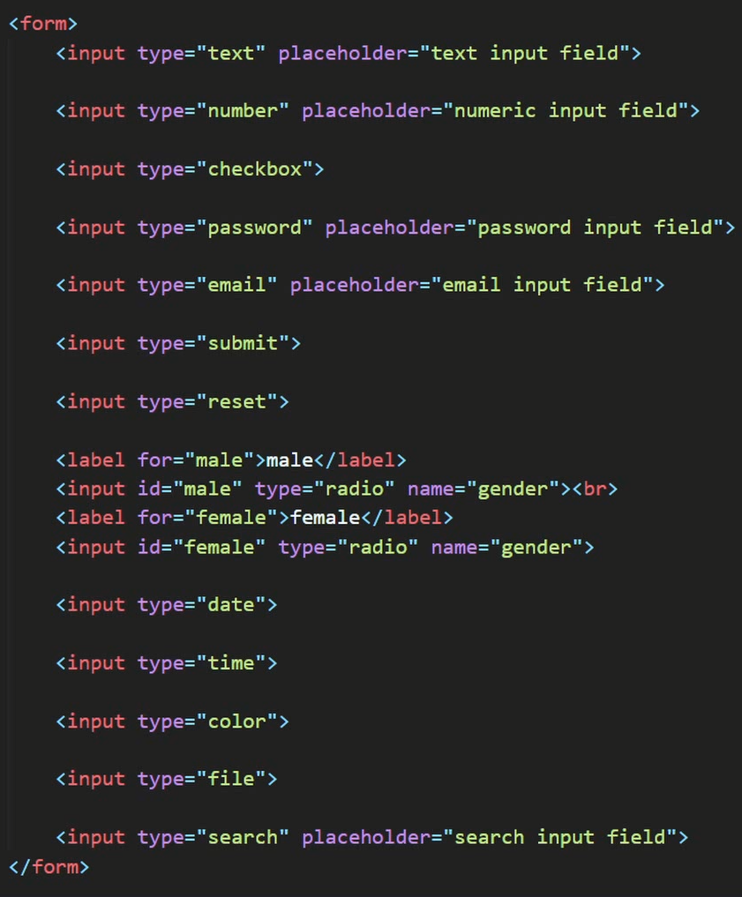
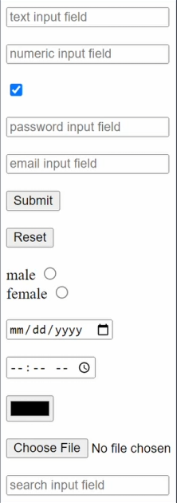
HTML 기초
<input>
각종 타입들

Slide 20
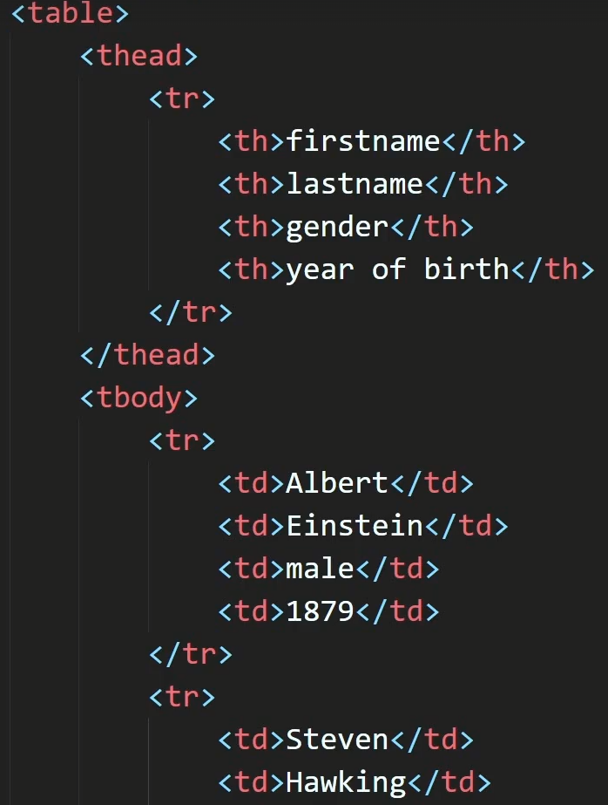
HTML 기초
<table>

Slide 21

HTML 기초
<video>
src
controls
autoplay
muted
loop
width
height
유튜브 -> 공유 -> HTML 태그 클릭(embed) -> 복사하기(Copy)

Slide 22
3. CSS 기초

Slide 23
3. CSS 기초
html은 style 속성으로 꾸며줄 수 있다.
대부분의 태그는 style 속성을 갖고 있다.
style 을 변경하는 방법은 세가지로 다음과 같다.
태그의 style 속성을 사용
style태그와 선택자를 사용
css파일과 선택자를 사용 (cascading style sheet)

Slide 24
3. CSS 기초
. 으로 class셀렉터를 넣을 수 있다
#으로 ID셀렉터를 넣을 수 있다
ID셀렉터의 이름은 중복되지 않아야하고 우선순위가 있다.
tag셀렉터(1점)
class셀렉터(10점)
ID셀렉터(100점)
style 인라인 (1000점)

Slide 25

3. CSS 기초
div
width
height
color
background
>> 태그와 속성들을 활용하여 상자 안에 상자를 만들어보자

Slide 26
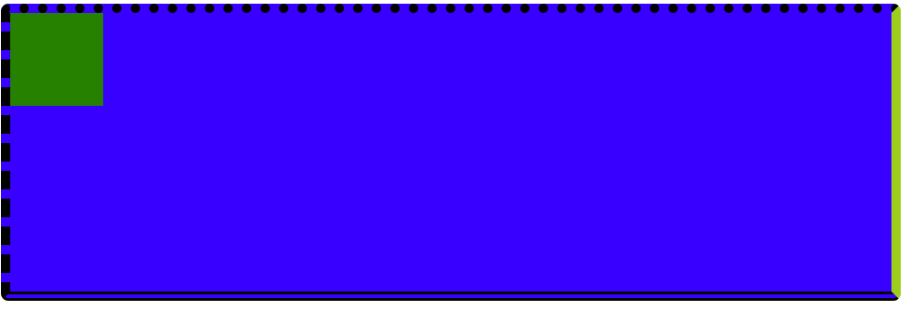
3. CSS 기초
border : 크기 스타일 색깔
border-radius : 모서리 둥글게
스타일 : solid, dashed, dotted, double, …
>> 아래 상자를 만들어보자

Slide 27
3. CSS 기초
외부여백
margin
margin-top
margin-bottom
margin-left
margin-right
body{ margin:0; }
*{margin:0; padding:0;}
내부여백
padding
padding-top
padding-bottom
padding-left
padding-right
box-sizing: content-box;
box-sizing: border-box;

Slide 28
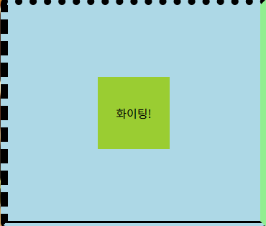
3. CSS 기초
display
block : 한줄 전체 사용, 새로운 줄에서 시작하고 끝난다 [h1, div, p, hr]
inline : 텍스트 취급, width, height, 상하 마진과 패딩이 적용되지 않음 [span, a, img, input]
inline-block : 텍스트 취급 + width, height, 상하 마진과 패딩 적용 가능 [button, select]
none : 그리지 않음
flex : 방향, 정렬, 순서를 제어할 수 있는 반응형 상자 취급
grid : 2차원 행과 열의 레이아웃 구성
> display: block;
(자신 수평중앙정렬) margin: 0 auto; (내부요소 세로중앙정렬) align-content: center;
> display: inline
(자신 수평중앙정렬) text-align: center;

Slide 29
3. CSS 기초
border-radius : 모서리를 둥글게 (최대 50%)
border-top-left-radius
border-top-right-radius
border-bottom-left-radius
border-bottom-right-radius

Slide 30
3. CSS 기초
글자 속성
text-align : left, center, right, justify
text-decoration : underline, overline, line-through, none
font-size : 1rem(html태그의 폰트); 12pt(0.35mm); 16px(0.26mm);
font-family : gulim;
font-weight : bolder;
fonts.google.com
a{ text-decoration: none;}

Slide 31
4. HTML/CSS 기본

Slide 32
3. HTML/CSS 기본
<div></div> : 구간을 나누는 네모 상자를 만든다. 기본높이 0;
<div class=“box”>안녕</div>
.box{
width: 100px; 가로크기
height: 80px; 높이
background: aqua; 배경색
margin: 30px; 여백
padding: 40px; 안쪽여백
border: 4px solid black; 테두리
border-radius: 15px; 테두리 둥글게
font-size: 20px; 글씨크기 (상속됨)
font-family: gulim; 글씨체 (상속됨)
}

Slide 33

3. HTML/CSS 기본
아래 화면을 만들어보자

Slide 34
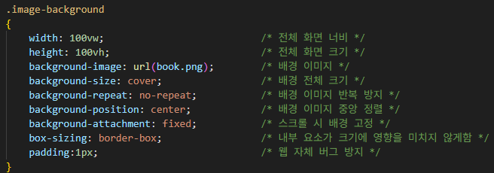

3. HTML/CSS 기본
백그라운드 이미지
background-size: cover; [빈공간없이 가득 채우기]
background-size: contain; [이미지가 전체 나오게]
background-attachment: fixed; [스크롤해도 이미지 고정]

Slide 35
3. HTML/CSS 기본
form / input
<form action=“서버경로” method=“전송방식”>
<input type=“text” value=“초기값”>
<input type=“number” placeholder=“힌트”>
<input type=“password” name=“서버로보내는값”>
<input type=“email”>
<input type=“date”>
<input type=“checkbox”>
<input type=“radio” name=“bundle_radio” id=“rad1”>
<label for=“rad1”>A</label>
<input type=“radio” name=“bundle_radio” id=“rad2”>
<label for=“rad2”>B</label>
<input type=“submit” value=“전송하기”>
</form>

Slide 36
3. HTML/CSS 기본
form / input
<form action=“서버경로” method=“전송방식”>
<input type=“text” value=“초기값”>
<input type=“number” placeholder=“힌트”>
<select>
<option>1</option>
<option>2</option>
<option>3</option>
</select> <!-- 드롭다운 -->
<textarea></textarea>
</form>

Slide 37
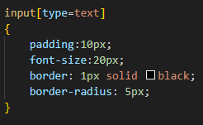
3. HTML/CSS 기본
form / input
<form action=“서버경로” method=“전송방식”>
<input type=“text” placeholder=“힌트”>
<input type=“checkbox” id=“chk”>
<label for=“chk”>Check this!</label>
</form>

Slide 38
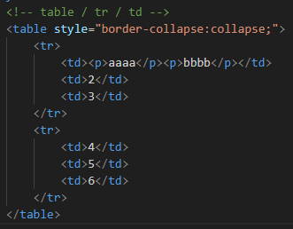
3. HTML/CSS 기본

Slide 39
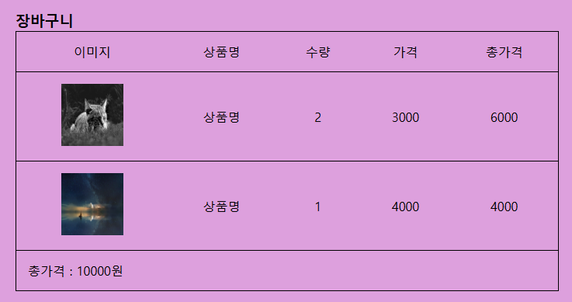
3. HTML/CSS 기본

Slide 40
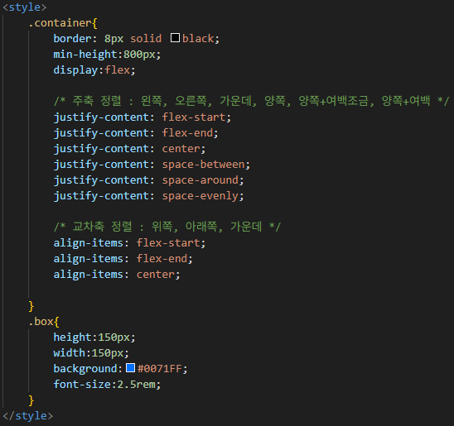
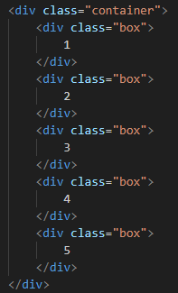
- flexbox1

Slide 41
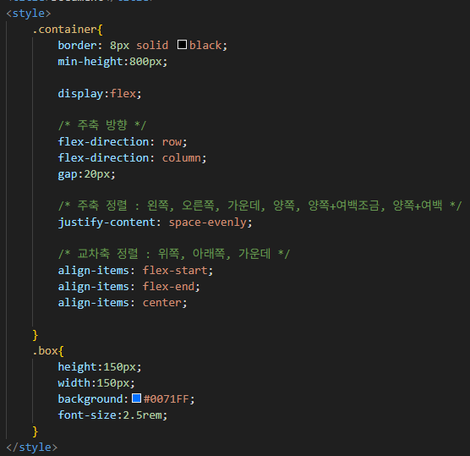
- flexbox2

Slide 42
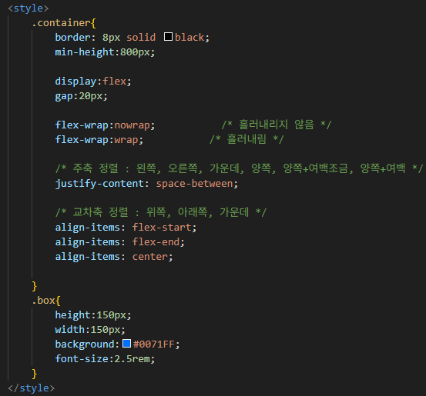
- flexbox3

Slide 43
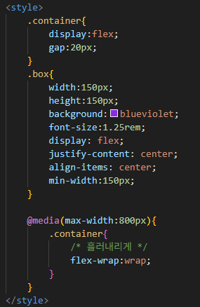
- flexbox4

Slide 44
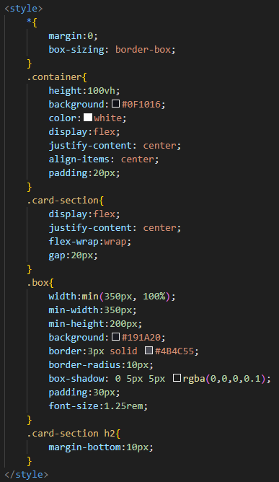
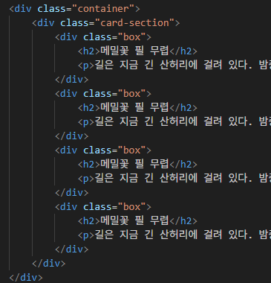
- flexbox5

Slide 45
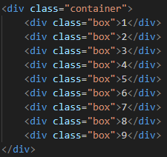
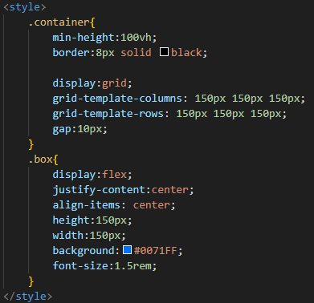
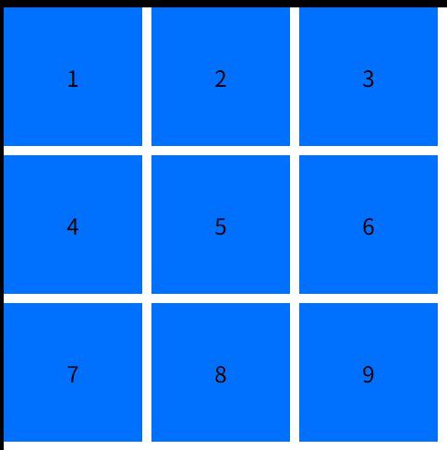
- grid1

Slide 46
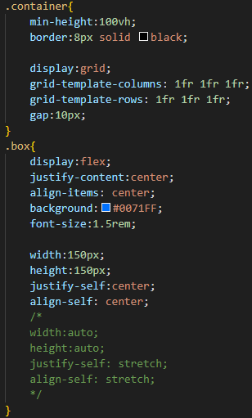
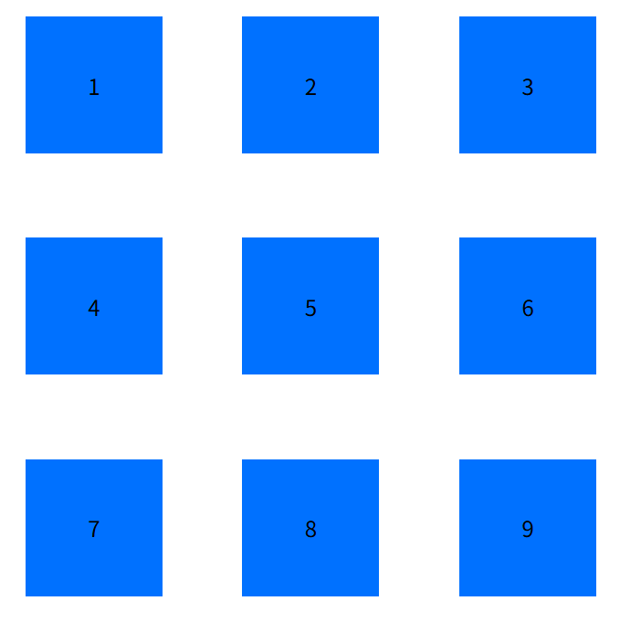
- grid2

Slide 47
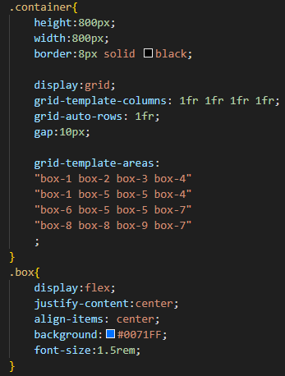
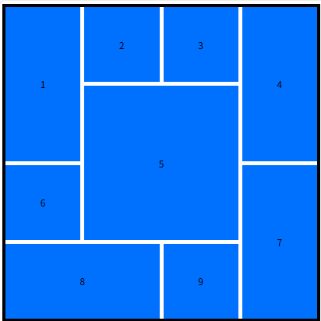
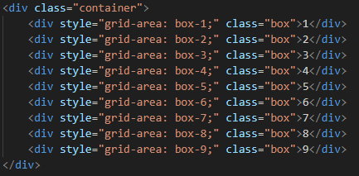
- grid3

Slide 48
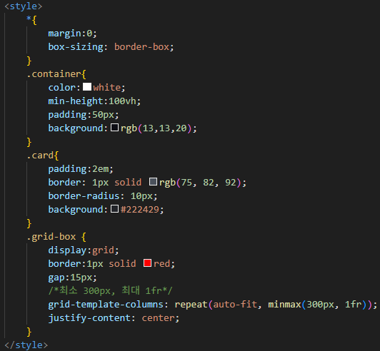
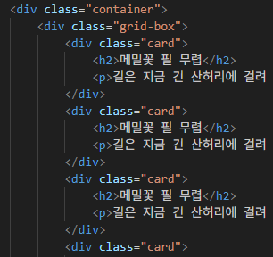
- grid4 (반응형)

Slide 49
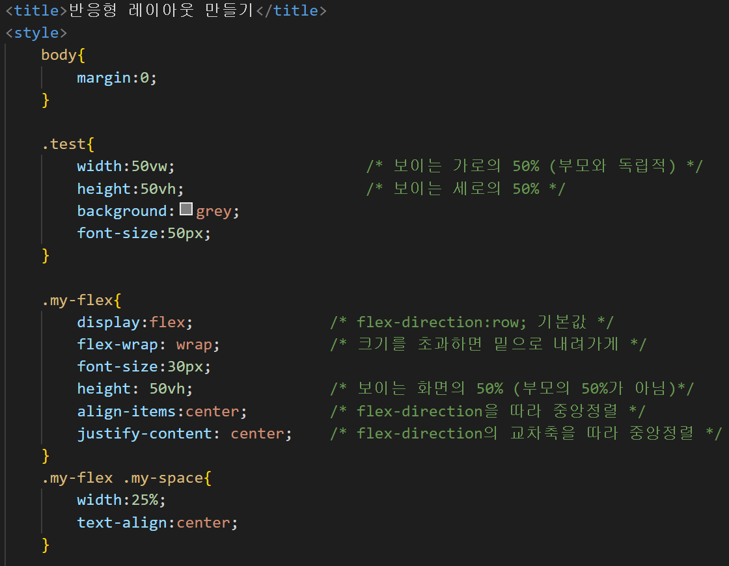
- Responsive

Slide 50
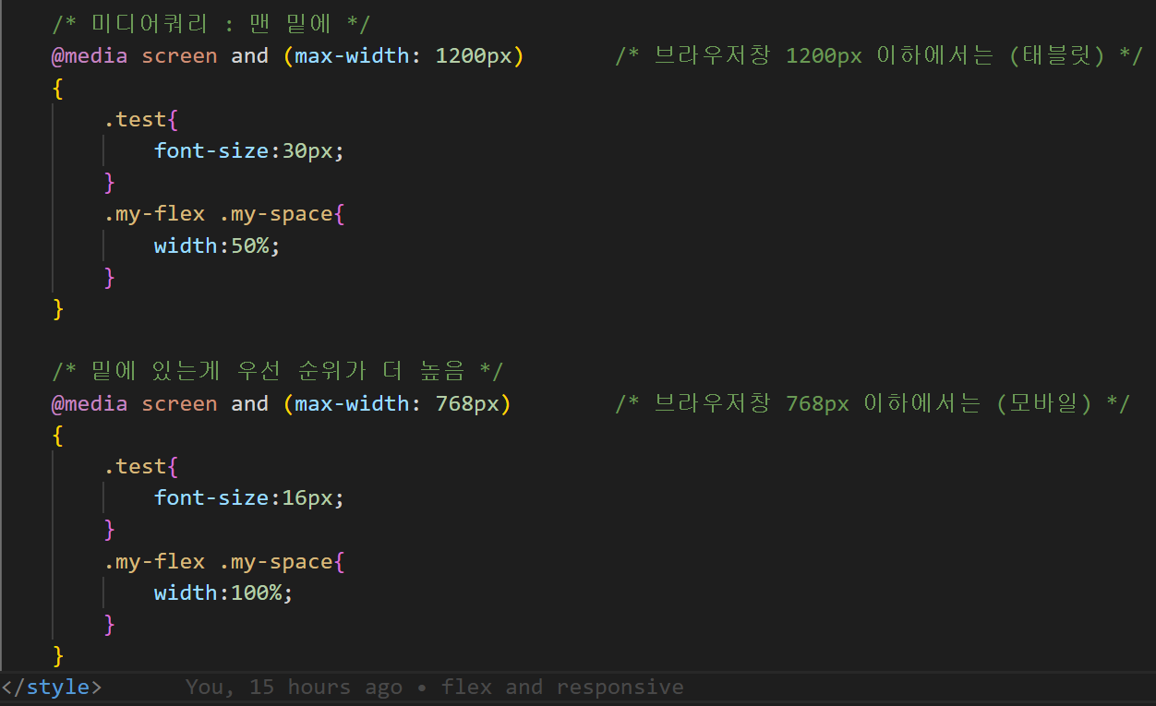
- Responsive

Slide 51
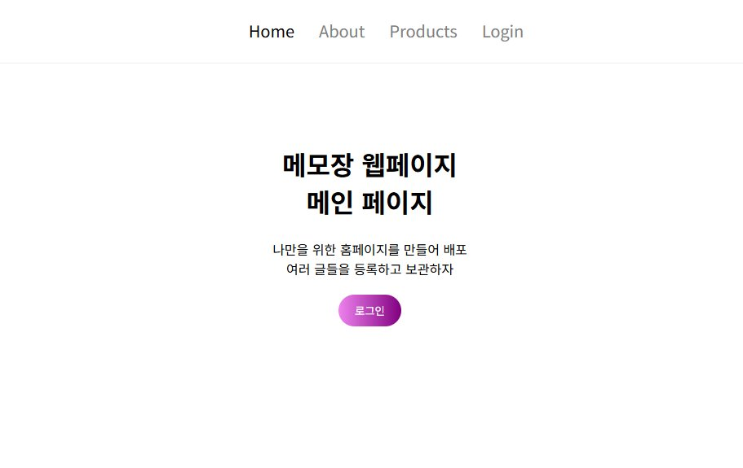

Slide 52
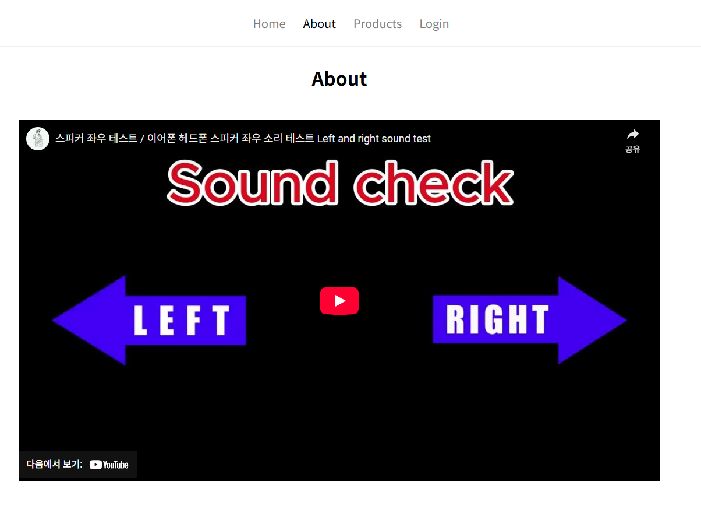

Slide 53
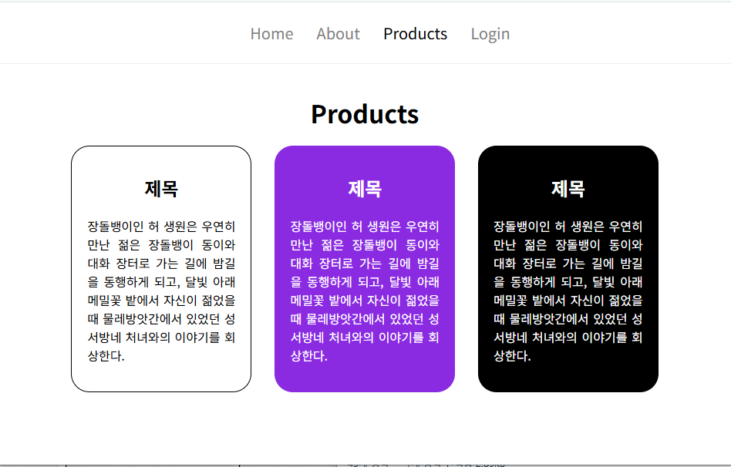

Slide 54
